Slide 1
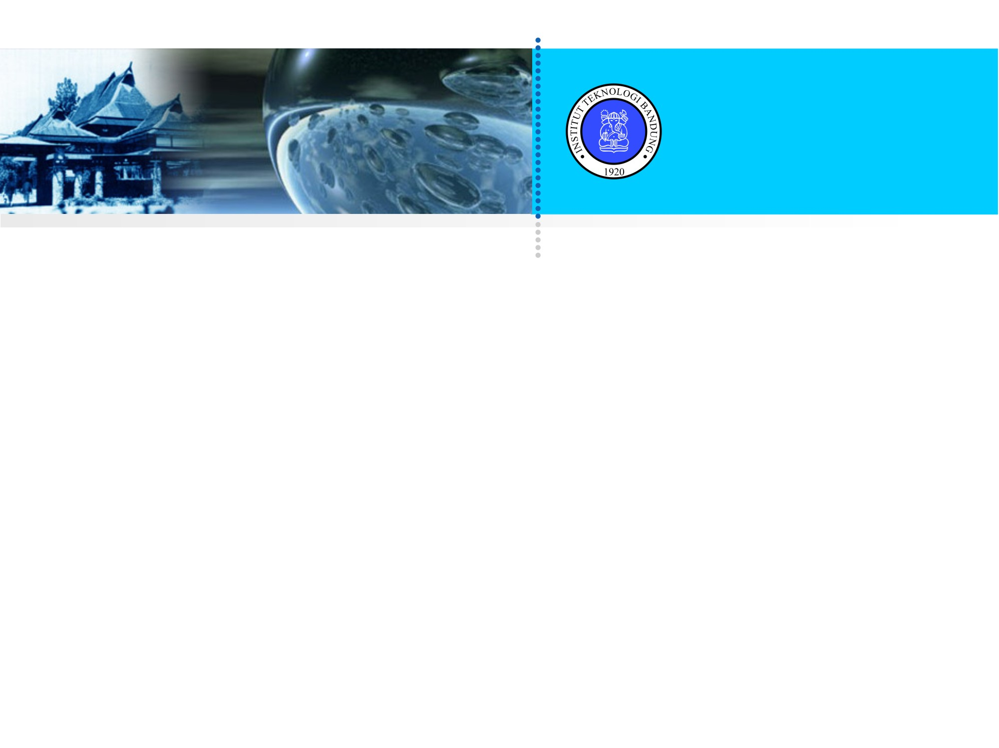
Pengantar Aljabar Linier & Geometri
PROGRAM STUDI TEKNIK INFORMATIKA
Sekolah Teknik Elrektro dan Informatika
INSTITUT TEKNOLOGI BANDUNG
Bahan Kuliah IF2123 Aljabar Geometri
RINALDI MUNIR
Lab Ilmu dan Rekayasa Komputasi
Kelompok Keahlian Informatika
Institut Teknologi Bandung

Slide 2
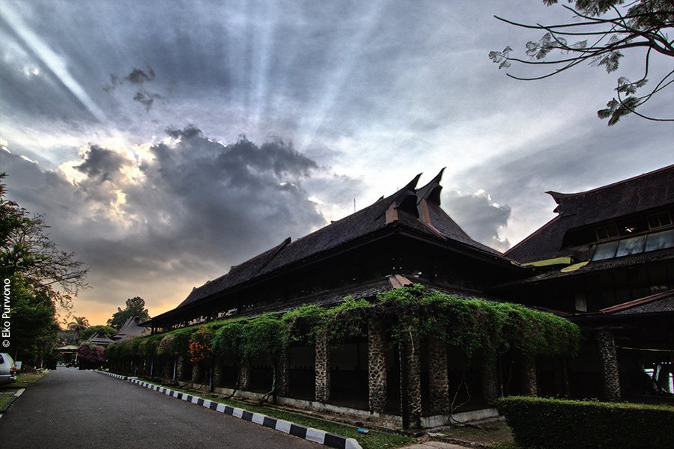
Kampus ITB yang indah…
Foto oleh Eko Purwono (AR ITB)

Slide 3
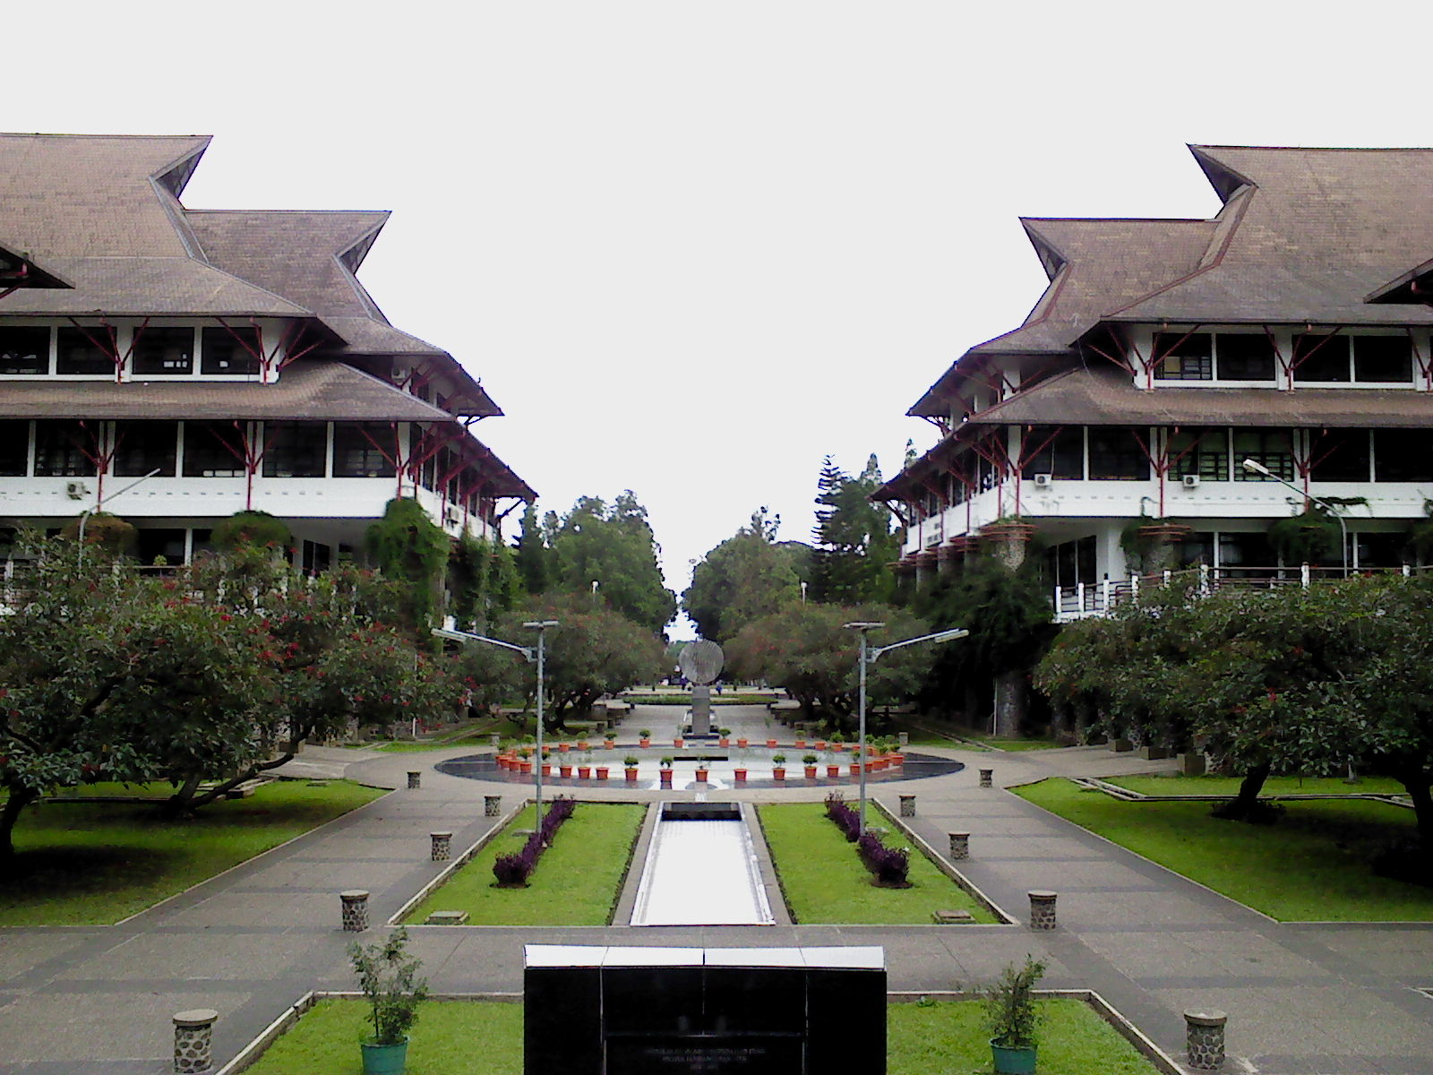

Inilah STEI-ITB…

Slide 4
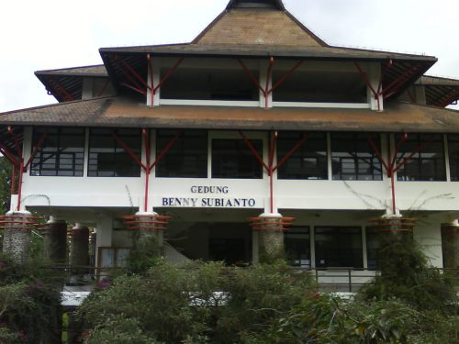
LabTek V, di sini Informatika ITB berada

Slide 5
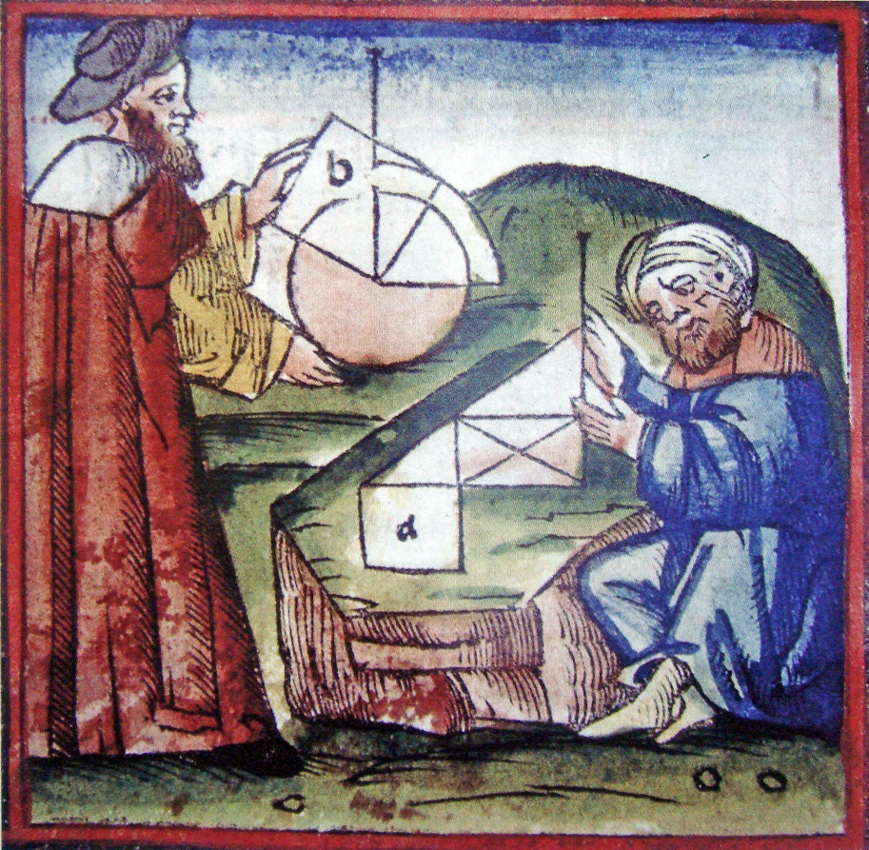
Salah satu mata kuliahnya….
IF2123 Aljabar Linier & Geometri
Sumber gambar: https://en.wikipedia.org/wiki/Geometry

Slide 6
Tentang kuliah “Aljabar Linier & Geometri”
Merupakan gabungan ilmu aljabar linier dan aljabar geometri, keduanya saling berkaitan. Diberi judul kuliah Aljabar Linier dan Geometri.
Merupakan fundamental untuk pemrosesan data yang direpresentasikan dalam bentuk matriks dan vektor.
Dipakai sebagai dasar untuk kuliah: grafika komputer (computer graphics), pengolahan citra (image processing), metode numerik (numeric methods), pembelajaran mesin (machine learning), temu-balik informasi (information retrieval), dan masih banyak lagi.

Slide 7
Aljabar Linier
Membahas antara lain:
Sistem persamaan linier dan matriks
Determinan
Vektor di ruang Euclidean (R², R³, R^{n})
Ruang vektor umum
Transformasi linier
Nilai eigen dan vektor eigen
Diagonalisasi

Slide 8
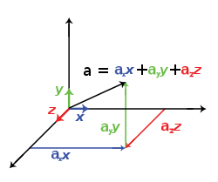
Aljabar Geometri
Membahas antara lain:
Aljabar quaternion
Aljabar geometri
Perkalian geometri
Refleksi dan Rotasi
Aplikasi aljabar geometri

Slide 9
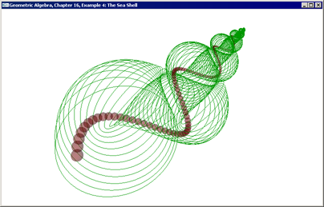
Aplikasi Aljabar Linier dan Geometri pada grafika komputer:
Sumber: http://www.geometricalgebra.net/quaternions.html

Slide 10
Aplikasi Aljabar Linier dan Geometri pada grafika komputer:
Sumber: Shmuel Wimer, Geometric Transformations for Computer Graphics, Bar IlanUniv., School of Engineering

Slide 11
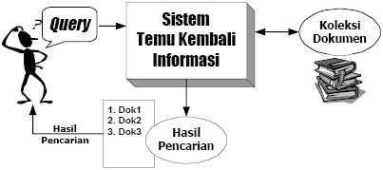
Aplikasi Aljabar Linier dan Geometri pada information retrieval:
Sumber gambar: https://dimas347.wordpress.com/2009/06/28/information-retrieval-system/

Slide 12
Aplikasi Aljabar Linier dan Geometri pada information retrieval:
Contoh:
D₁ = (2, 3, 5)
D₂ = (3, 7, 1)
Q = (0, 0, 2)
T₃
5
D₁
Q
2
3
T₁
D₂
7
T₂

Slide 13
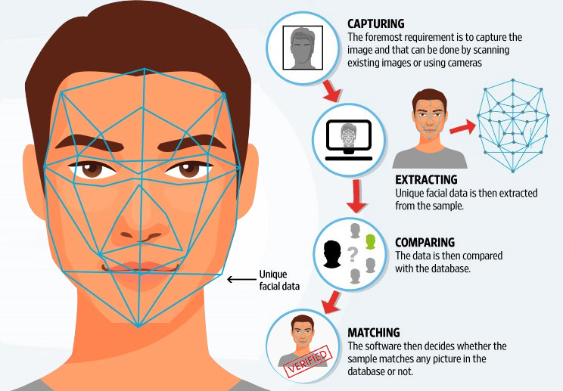
Aplikasi Aljabar Linier dan Geometri pada Face Recognition
Alur proses di dalam sistem pengenalan wajah
(Sumber: https://www.shadowsystem.com/page/20)

Slide 14
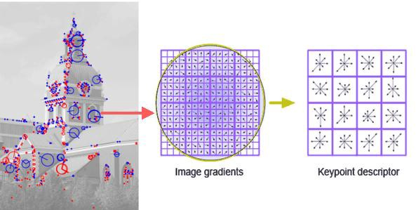
Aplikasi Aljabar Linier dan Geometri pada Face Recognition
Ekstraksi fitur dari sebuah citra
(Sumber: https://medium.com/machine-learning-world/feature-extraction-and-similar-image-search-with-opencv-for-newbies-3c59796bf774 )

Slide 15
dan masih banyak lagi…

Slide 16
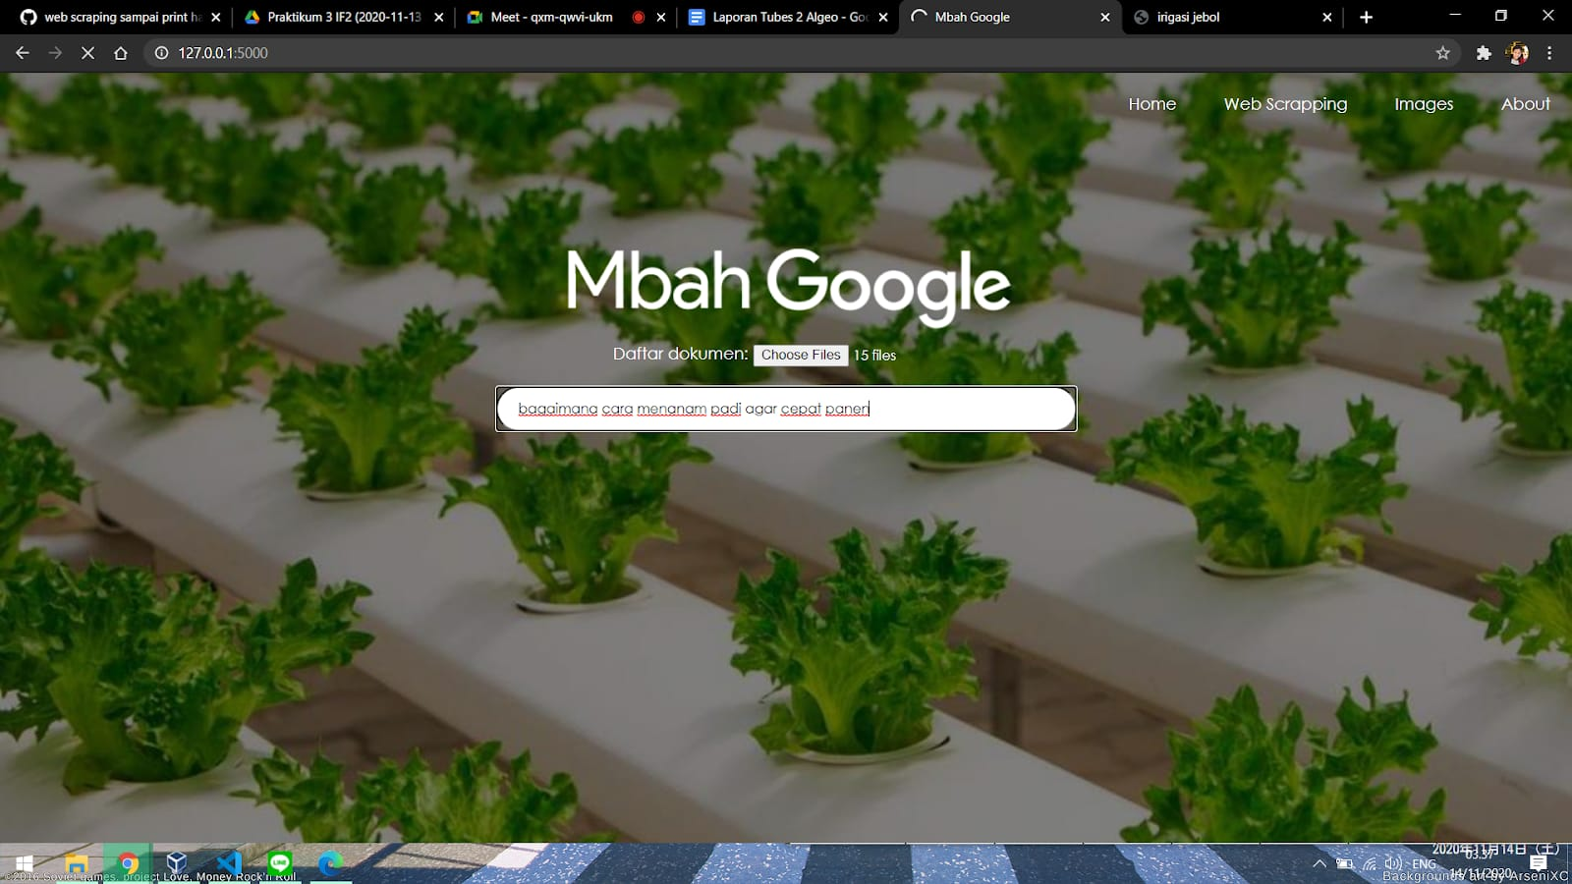
Contoh antarmuka program Tubes 2 Algeo tahun 2020
Kelompok: M Fahmi Alamsyah dkk

Slide 17
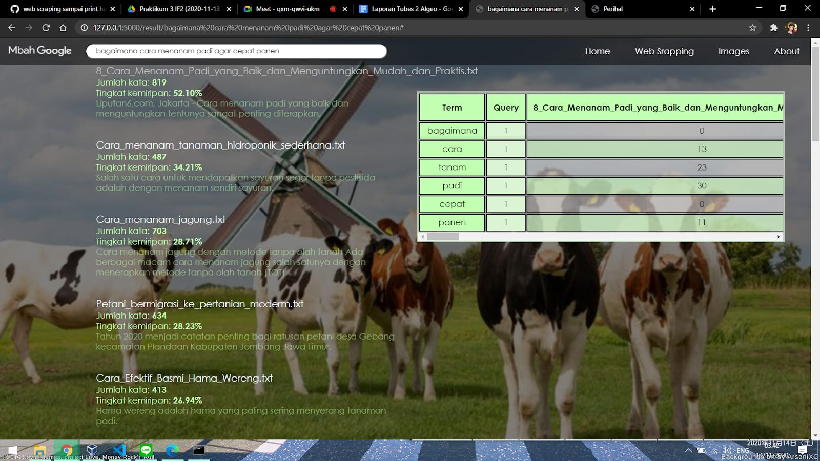

Slide 18
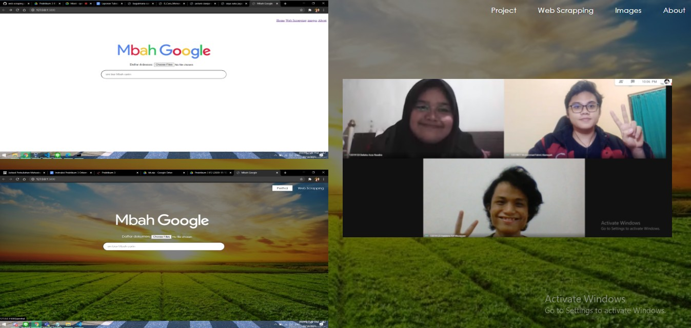

Slide 19
Buku referensi kuliah
Utama:
Howard Anton, Elementary Linear Algebra, 10th edition, John Wiley amnd Sons, 2010
John Vince, Geometric Algebra for Computer Graphics. Springer. 2007
Tambahan:
Melvin Hausner, A Vector Space approach to G eometry, Dover. 2010
Ward Cheney; David Kincaid, Numerical Mathematics and Computing, Brooks Cole, 2007

Slide 20
URL
Informasi perkuliahan (bahan kuliah, bahan ujian, soal kuis tahun2 sebelumnya, pengumuman, dll), bisa diakses di:
http://informatika.stei.itb.ac.id/~rinaldi.munir/AljabarGeometri/algeo.htm
atau masuk dari:
http://informatika.stei.itb.ac.id/~rinaldi.munir/

Slide 21
Tentang Dosen Pengajar IF2123
Kelas K-1, K-2, K-3
Informatika ITB
2021

Slide 22
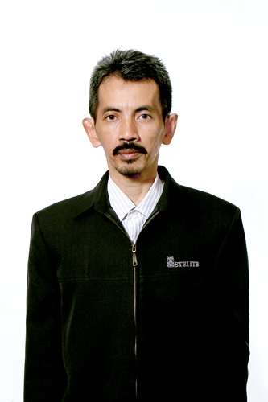
K-1
Nama: Dr. Judhi Santoso
Kelompok Keahlian Informatika
Sekolah Teknik Elektro dan Informatika (STEI) - ITB

Slide 23
Media Komunikasi
E-mail: judhi@informatika.org
judhi@stei.itb.ac.id
Kantor: Lab Ilmu dan Rekayasa Komputasi (IRK)
LabTek V (Lantai 4), Jl. Ganesha 10 Bdg

Slide 24
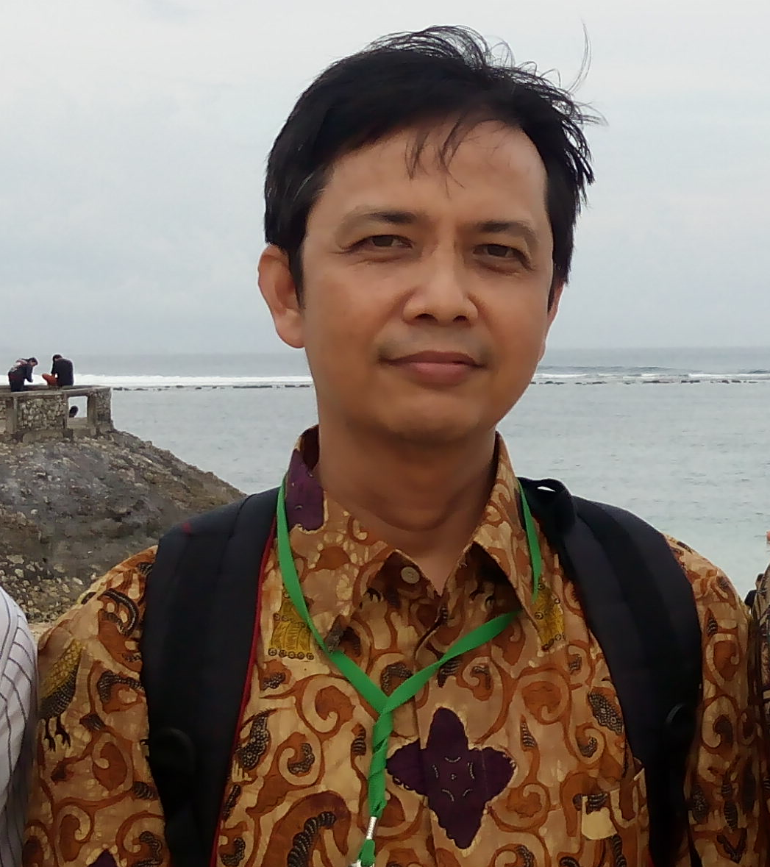
K-2
Nama: Dr. Rinaldi Munir
Kelompok Keahlian Informatika
Sekolah Teknik Elektro dan Informatika (STEI) - ITB

Slide 25
Media Komunikasi
E-mail: rinaldi@informatika.org
rinaldi.Munir@itb.ac.id
rinaldi-m@stei.itb.ac.id
Web: http://informatika.stei.itb.ac.id/~rinaldi.munir
Blog: http://rinaldimunir.wordpress.com
http://catatankriptografi.wordpress.com
Facebook: http://www.facebook.com/rinaldi.munir
Instagram: @rinaldimunir
Kantor: Lab Ilmu dan Rekayasa Komputasi (IRK)
LabTek V (Lantai 4), Jl. Ganesha 10 Bdg

Slide 26
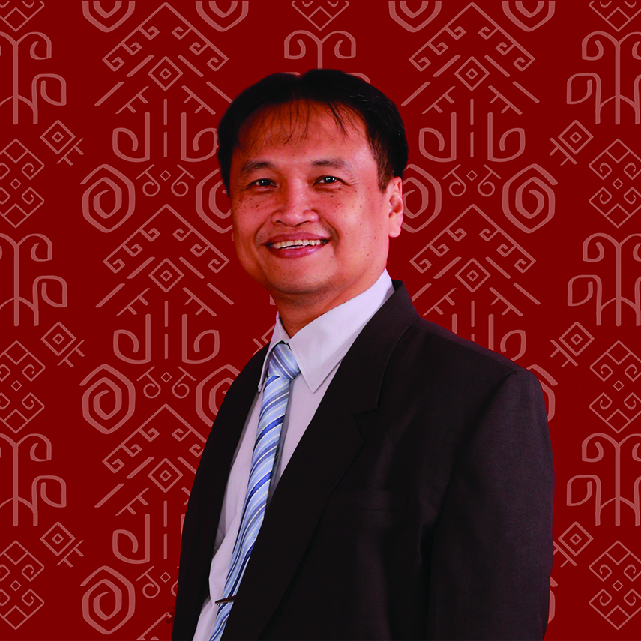
K-3
Nama: Dr. Rila Mandala
Kelompok Keahlian Informatika
Sekolah Teknik Elektro dan Informatika (STEI) - ITB

Slide 27
Media Komunikasi
E-mail: rila@informatika.org
rila@stei.itb.ac.id
Kantor: Lab Ilmu dan Rekayasa Komputasi (IRK)
LabTek V (Lantai 4), Jl. Ganesha 10 Bdg

